Slide 1
Formazione Indaco Project
Modulo 1: dot net5
Programmazione sincrona e asincrona

Slide 2
Programmazione asincrona
Le moderne applicazioni fanno uso intensivo di I/O
Gli utenti richiedono applicazioni reattive
La UI non si deve bloccare
In generale un’applicazione deve fare più cose contemporaneamente

Slide 3
Programmazione sincrona: problemi
Le azioni si succedono una dopo l'altra
Utilizza un singolo thread di un singolo processo
I componenti attendono il completamento di quelli precedenti
Le risorse del programma sono accessibili in tutti i punti

Slide 4
Programmazione sincrona: problemi
Se un componente si blocca, interi programmi si bloccano
L'interfaccia utente potrebbe non rispondere
Nessun utilizzo di sistemi multi-core
I task impegnativi della CPU ritardano l'esecuzione di tutti gli altri task
L'accesso alle risorse blocca l'intero programma
Particolarmente problematico con le risorse web

Slide 5
Programmazione sincrona: problemi con risorse
Possono essere grandi
possono essere basate sul web
Possono essere basate su file
Possono essere non disponibili immediatamente

Slide 6
Programmazione asincrona
Utilizzo di nuovi miglioramenti nell'hardware
I componenti del programma possono essere eseguiti in parallelo
Alcune azioni vengono eseguite insieme ad altre azioni
Le azioni lente si verificano in thread separati

Slide 7
Programmazione asincrona: vantaggi
Se un componente si blocca, gli altri vengono eseguiti (fino a quando non necessitano di una risorsa da uno bloccato)
L'interfaccia utente viene eseguita separatamente: sempre reattivo
Utilizzo di sistemi multi-core(ciascun core esegue uno o più thread)
L'accesso alle risorse viene eseguito su thread "in background"

Slide 8
Programmazione asincrona: difficoltà
I thread devono attendere le risorse condivise
Difficile sincronizzare l'accesso alle risorse
Possono verificarsi deadlock

Slide 9
Programmazione asincrona in .NET
.NET ha introdotto diversi approcci di concorrenza nel corso degli anni
Threading gestito
Modello di programmazione asincrono (APM)
Pattern asincrono basato su eventi (EAP)
Pattern asincrono basato su attività (TAP)

Slide 10
Asyncronous Prgramming Model
Un’operazione asincrona viene implementata come due metodi
BeginOperationName
EndOprationName
Il metodo BeginOperationName avvia l'operazione asincrona NomeOperazione e restituisce un oggetto che implementa l'interfaccia IAsyncResult
BeginOperationName prende tutti i parametri della versione sincrona

Slide 11
Asyncronous Prgramming Model
BeginOperationName prende tutti i parametri della versione sincrona altri due
Un delegato AsyncCallback viene chiamato al termine della funzione
Un oggetto custom per la gestione dello stato
EndOperationName termina l'operazione asincrona NomeOperazione. Il valore restituito dal metodo EndOperationName è dello stesso tipo restituito dalla controparte sincrona ed è specifico dell'operazione asincrona

Slide 12
Event-based Asynchronous Pattern (EAP)
Ad ogni operazione asincrona viene associato un evento C#
L’operazione asincrona viene eseguita
Il metodo restituisce void e non aspetta la fine
Al completamento dell’operazione viene invocato l’evento

Slide 13
Task-based Asynchronous Pattern (TAP)
TAP si integra anche con funzionalità del linguaggio .NET
Classi e keyword integrate nel linguaggio

Slide 14
TAP: parallelismo dati
Utilizzo della concorrenza incorporata dal TPL (Task Parallel Library)
Il parallelismo dei dati usa la parallelizzazione dei cicli
Dentro Tasks.Parallel cicli for e foreach asincroni

Slide 15
TAP: parallelismo dati
Un ciclo parallelo è ancora un'operazione di blocco
Le iterazioni sono parallele all'interno del ciclo
Ma il loop non è parallelo al resto del codice

Slide 16
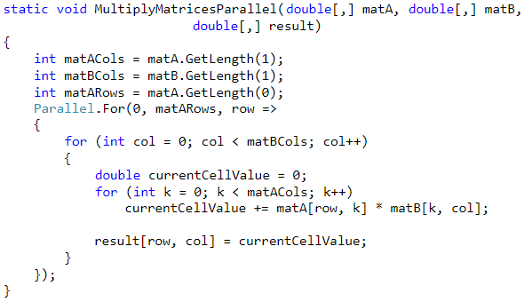
TAP: parallelismo dati: esempio

Slide 17
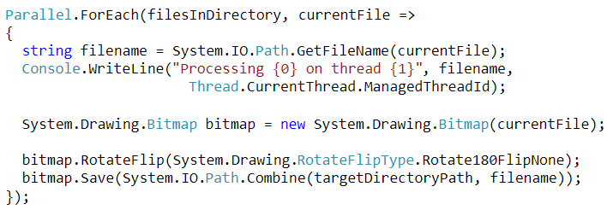
TAP: parallelismo dati: esempio

Slide 18
TAP: parallelismo dati: eccezioni nei clicli
Nessun comportamento integrato di gestione delle eccezioni
Agisce in modo simile ai cicli normali
=> Un'eccezione termina il ciclo
Tuttavia, i cicli normali vengono eseguiti in sequenza
Se l'"ultima" iterazione fallisce - tutti gli altri sono passati
I cicli paralleli non hanno un ordine rigoroso di iterazioni
Se un ciclo parallelo fallisce un'iterazione, non sappiamo quali altre iterazioni sono state eseguite

Slide 19
TAP: parallelismo dati: eccezioni nei cicli
Nessun comportamento integrato di gestione delle eccezioni
Agisce in modo simile ai cicli normali
=> Un'eccezione termina il ciclo
Tuttavia, i cicli normali vengono eseguiti in sequenza
Se l'"ultima" iterazione fallisce - tutti gli altri sono passati
I cicli paralleli non hanno un ordine rigoroso di iterazioni
Se un ciclo parallelo fallisce un'iterazione, non sappiamo quali altre iterazioni sono state eseguite

Slide 20
TAP: parallelismo dati: gestione eccezioni nei cicli
Caso più semplice: ignori l'esecuzione parziale: Scarta i risultati ed esegui di nuovo l'operazione
Avvolgi il ciclo in un try-catch (proprio come per qualsiasi altra eccezione)
Non dimenticare di ripulire gli effetti collaterali degli errori
Nota: stai gestendo AggregateException

Slide 21
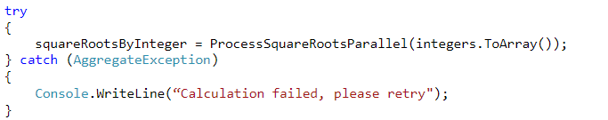
TAP: parallelismo dati: gestione eccezioni nei cicli

Slide 22
TAP: parallelismo dati: gestione eccezioni nei cicli
Spesso vogliamo sapere quali iterazioni non sono riuscite
Gestire le eccezioni all’interno del ciclo
Memorizzale in una raccolta
Lanciale in una AggregateException alla fine

Slide 23
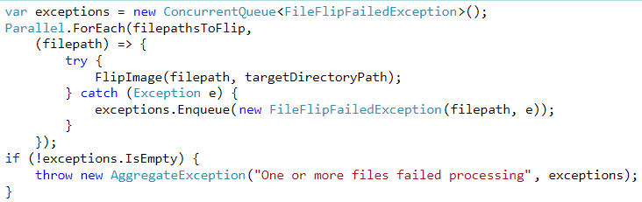
TAP: parallelismo dati: gestione eccezioni nei cicli

Slide 24
Parallel LINQ
È possibile eseguire operazioni LINQ parallele
PLINQ è un'estensione di LINQ to Objects
Non è lo stesso di LINQ to SQL!

Slide 25
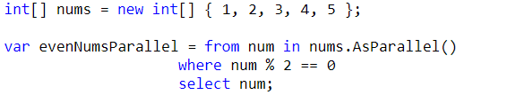
Parallel LINQ

Slide 26
Parallel LINQ
Basta chiamare AsParallel() sulla collezione
Il compilatore fa il resto
Le eventuali eccezioni sono lanciate da PLINQ

Slide 27
Race conditions
2 o più parti di codice che vengono eseguite in parallelo
Oppure eseguite in un ordine improprio
O modificate gli stessi dati nello "stesso tempo", facendo confusione tra i risultati dell'altro
Difficile da gestire => dipendono da vari fattori in parte non deterministici

Slide 28
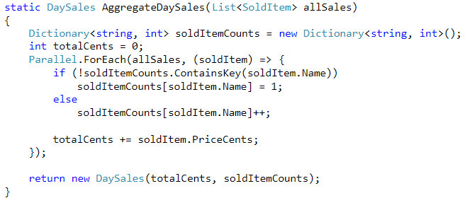
Race conditions: esempio
Alcuni software che calcolano la somma delle vendite alla fine della giornata

Slide 29
Race conditions
Le race condition sono principalmente una variazione di quanto segue:
Due thread vogliono incrementare un valore
Ciascuno deve leggere un valore e poi scrivere un valore + 1

Slide 30
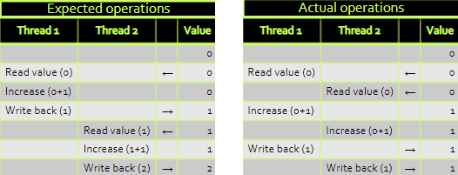
Race conditions

Slide 31
Race conditions: risoluzione
È necessario risolvere le race conditions
Bloccare
Sincronizzare

Slide 32
Race conditions: lock
Specificare una "chiave" per i blocchi di codice che vengono eseguiti da UN thread alla volta
I thread attendono che la "chiave" venga "rilasciata" per entrare in un blocco con quella "chiave"
C# fornisce la parola chiave lock e il blocco di codice
Accetta un argomento di tipo riferimento
L'argomento viene utilizzato come "chiave” – il codice che vuole bloccare la stessa chiave deve attendere fino a quando la chiave viene rilasciata

Slide 33
Race conditions: sincronizzazione
I thread si comunicano a vicenda i loro stati
Può "segnalare" altri thread sullo stato di avanzamento e sospendere l'esecuzione fino a un nuovo segnale

Slide 34
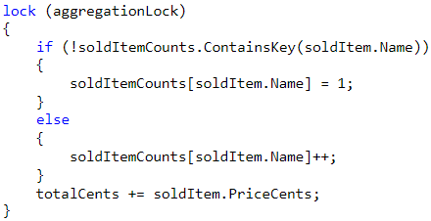
Race conditions: blocco

Slide 35
Race conditions: blocco
Nota: non si sta bloccando l’oggetto stesso
L'oggetto è solo un "ticket" utilizzato per accedere al codice
Evita di bloccare tipi/oggetti fuori dal tuo controllo

Slide 36
Race conditions: blocco
Da evitare
lock(this) – se questo è accessibile pubblicamente (di solito lo è)
lock(typeof(SomeClass)) – se SomeClass è pubblicamente accessibile
lock("someString") – le stringhe letterali sono accessibili da qualsiasi luogo

Slide 37
Race conditions: I dead lock
I deadlock si verificano a causa di un blocco andato male
Due o più thread si bloccano e si aspettano l'un l'altro per sbloccarsi
Deadlock: due -o più- task si bloccano a vicenda aspettando che uno esegua una certa azione)

Slide 38
Race conditions: altri modi per la gestione
Monitor
Mutex
Blocchi lock smart
Blocking colletion

Slide 39
Race conditions: Monitor
Come i lock
Sintassi più complessa
Monitor fornisce metodi per entrare e uscire da dalla parte di codice «bloccata»

Slide 40
Race conditions: Mutex
Possono essere usati tra processi
I mutex tra processi usano nomi (non è possibile condividere oggetti di codice)
Può essere utilizzato per un singolo processo, ma è costoso: utilizzare i blocchi

Slide 41
Race conditions: smart lock
Blocco dell'accesso durante la scrittura ma non si blocca durante la lettura
Utilizzo di logiche più complesse

Slide 42
Race conditions: Blocking collections
I wrapper thread-safe di .NET su strutture dati comunemente utilizzate
.NET fornisce wrapper thread-safe per le collezioni standard
Il framework gestisce il blocco nascosto
Molto utile per ridurre la complessità del codice
Si usa come se non fosse asincrono

Slide 43
Race conditions: Blocking collections
ConcurrentDictionary
ConcurrentBag
ConcurrentStack
ConcurrentQueue
Diverse interfacce, un modello Producer-Consumer

Slide 44
Parallelismo delle attività (TAP)
Operazioni asincrone rappresentate tramite Task
Un Task è "lavoro" che verrà svolto in futuro
L'esecuzione di un task NON è un'operazione bloccante
Il codice che ha avviato il task continua
Il task viene eseguito separatamente
Il task può segnalare quando è stato completato

Slide 45
Task
Codice da eseguire (passato come delegato)
Il risultato (al termine)
Stato che ne indica lo stato di esecuzione
Proprietà Exception, contenente un'eccezione AggregateException

Slide 46
Task operazioni fondamentali
Creazione ed esecuzione
Continuazione di un'attività (ad es. collegamento di una catena di operazioni)
Gestione delle eccezioni
Report sui progressi (opzionale)

Slide 47
Task creazione
Diversi metodi per creare un task
Costruttore Task
Metodo factory Task.Run
Classe fatory Task.TaskFactory

Slide 48
Task creazione mediante costruttore
Il task viene creato, viene fornito il codice da eseguire
Il task non viene eseguito: l'utente deve chiamare il metodo Start()
Utile per la costruzione dettagliata del Task

Slide 49
Task creazione mediante metodo run
Riceve un delegato da eseguire
Restituisce una nuova attività
L'attività inizia l'esecuzione
Alcuni parametri di personalizzazione, ma non molti

Slide 50
Task creazione mediante metodo classe factory
Consente molta personalizzazione dell'attività
Pianificazione, raggruppamento di attività, etc.

Slide 51
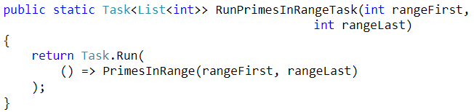
Task
Nella maggior parte dei casi, Task.Run() sarà sufficiente per avviare l'attività

Slide 52
Task: restituzione dei valori
Aggancia la funzione ContinueWith e ottieni il risultato nella callback

Slide 53
Task: restituzione dei valori
Aggancia la funzione ContinueWith e ottieni il risultato nella callback
Questo metodo prenderà il task completato (o fallito) come parametro
Use la property Result del task (che non è più bloccante) per ottenere il risultato

Slide 54
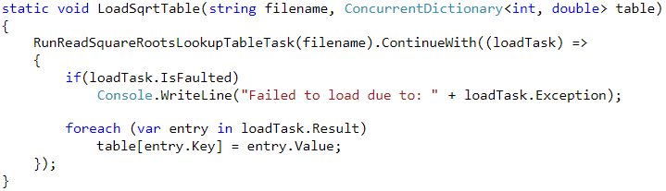
Task: Gestione eccezioni
Task.IsFaulted indica se il task è incontrato un eccezione
L’eccezione è contenuta all’interno di un’eccezione aggregata
La property eccezione contiene il valore dell’eccezione

Slide 55
Task: Problemi con la callback
Il codice è difficile da tracciare
Le eccezioni non si propagano correttamente
Il contesto del thread non è safe:
Le callback non lavorano nello stesso thread

Slide 56
Task: Problemi con la callback esempio
Il thread dell'interfaccia utente allega un callback a un calcolo
Il callback dovrebbe stampare i risultati in un ListView
Il calcolo viene completato => viene eseguito il callback ma non sul thread della UI
Il callback non ha accesso alle risorse del thread dell'interfaccia utente e otteniamo un’eccezione "thread sbagliato"

Slide 57
Task: async await
Approccio moderno all’uso dei task
I Task possono essere aspettati
I metodi possono essere marcati async

Slide 58
Task: le keyword async e await
Hanno senso solo se usate insime
Abilitano la iniline-multithreading programming
Rimuovono le callback dal flusso di esecusione del codice

Slide 59
Task: le keyword async e await
Sono usate nella firma dei metodi
Marcano un metodo in modo da poter essere usato in modo async
Non rendono asincrono il metodo
Ritornano un tipo Task o Task<>
Signigfica che possono aspettare il termine di un’opeazione

Slide 60
Task: await
Utilizzato in un metodo che ha una parola chiave asincrona
Salva il contesto in una macchina a stati
Contrassegna in attesa di una risorsa
La risorsa dovrebbe essere un'attività
Tira fuori il risultato da Task<>
Significa «aspetta che il tak finisce» poi continua

Slide 61
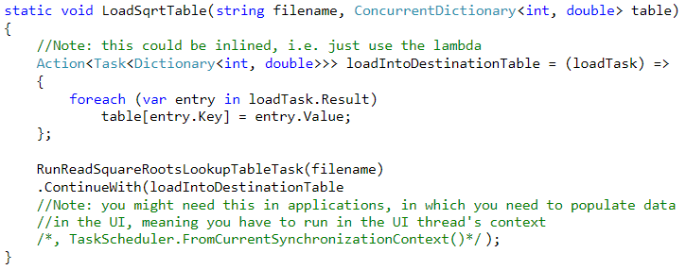
Task: async await

Slide 62
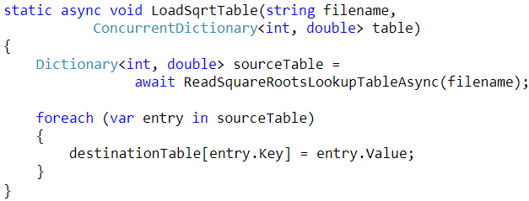
Task: async await

Slide 63
Task: async await
Sembra un codice normale, ma in realtà funziona in modo asincrono, analogamente all'esempio precedente

Slide 64
Task: async await eccezioni
Le eccezioni vengono propagate fino all'attesa
Ora possiamo gestire le eccezioni al livello corretto nella gerarchia dei metodi
Attenzione: i metodi asincroni dovrebbero gestire tutte le eccezioni dopo l'attesa

Slide 65
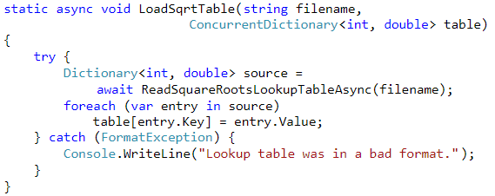
Task: async await eccezioni

Slide 66
Task: Cancellazione
Utilizzare la classe CancellationTokenSource
Generare il cancellationToken a partire dalla source
All’interno del task lanciare un eccezione se il task è stato cancellato

Slide 67
Task: Cancellazione
var tokenSource = new CancellationTokenSource(); CancellationToken ct = tokenSource.Token;
var task = Task.Run(() => { // Were we already canceled? ct.ThrowIfCancellationRequested(); bool moreToDo = true; while (moreToDo) { // Poll on this property if you have to do // other cleanup before throwing. if (ct.IsCancellationRequested) { // Clean up here, then... ct.ThrowIfCancellationRequested(); } } }, tokenSource.Token); // Pass same token to Task.Run. ... tokenSource.Cancel();

